Slide 1

舆论舆情对经济板块影响
Impact of public opinion on the economic sector
汇报人：周子苏，刘文圣

Slide 2

目录/content
1
2
3
4
数据来源
数据预处理
数据分析
结论

Slide 3
1
数据来源

Slide 4
数据来源
背景描述
。
影响股票、板块的因素有很多，我国是社会主义市场经济，股市无法准确预测趋势。但万物皆数据，每次的交易日股市都会产生海量数据（包括涨跌幅，收盘价，成交额等），量化交易的兴起也证实了我们可以对金融进行数据化的分析和预测。其中分析舆论舆情对经济影响的项目论文作品很少，每年在知网上可查询的大概有两三百篇。本项目是为了证实“舆论舆情对经济板块具有影响”论点并探讨是否可以量化舆论舆情对经济的影响。

Slide 5
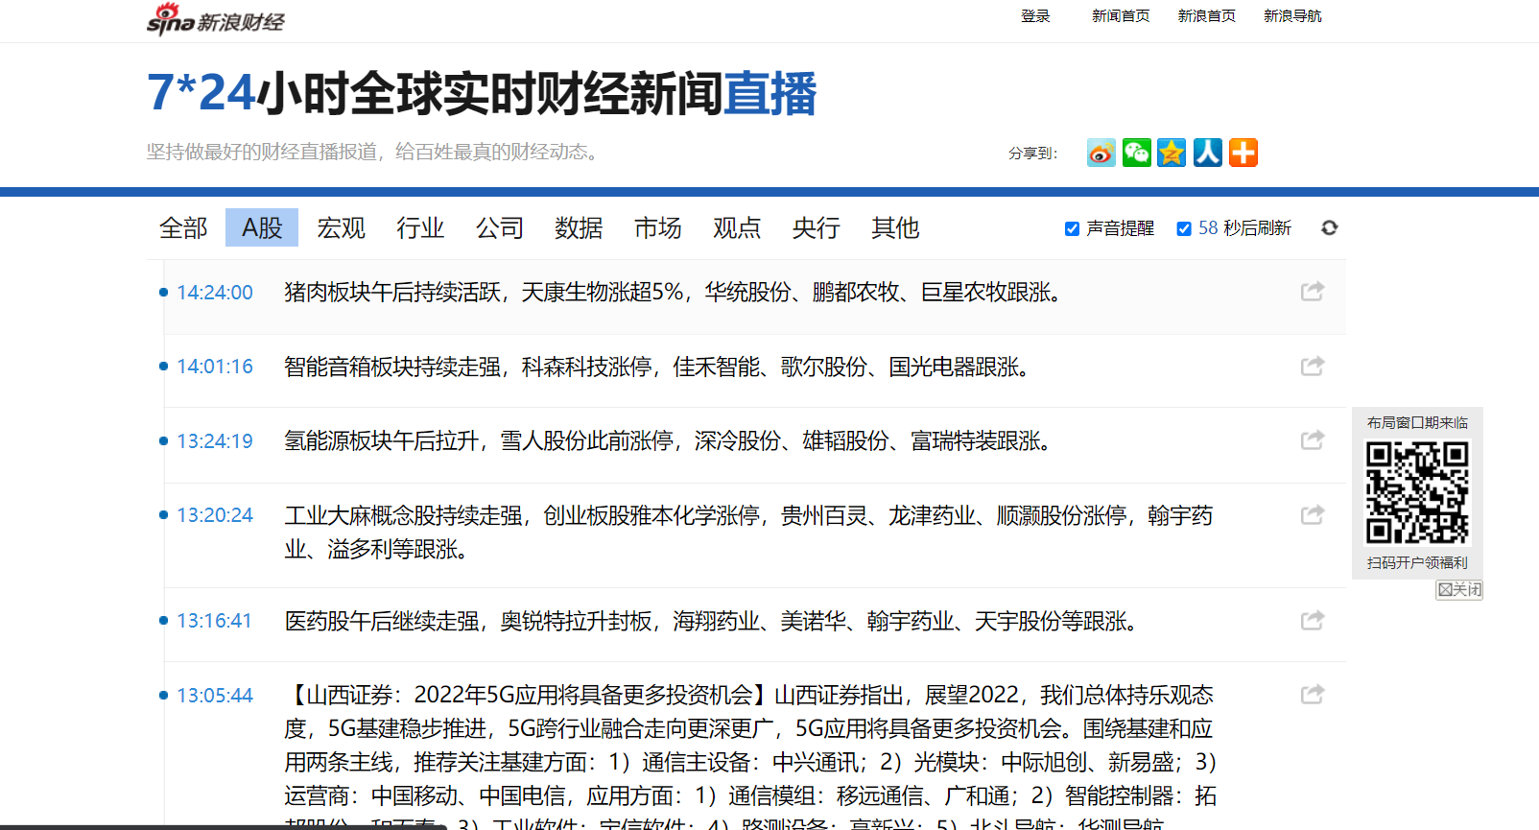
数据来源
网站链接：https://finance.sina.com.cn/7x24/?tag=10（新浪财经7*24小时全球实时财经新闻直播A股）
网站链接：https://finance.sina.com.cn/7x24/?tag=2（新浪财经7*24小时全球实时财经新闻直播行业）
网站链接：https://finance.sina.com.cn/7x24/?tag=5（新浪财经7*24小时全球实时财经新闻直播市场）
网站链接：https://finance.sina.com.cn/7x24/?tag=7（新浪财经7*24小时全球实时财经新闻直播央行）
输入标题

Slide 6
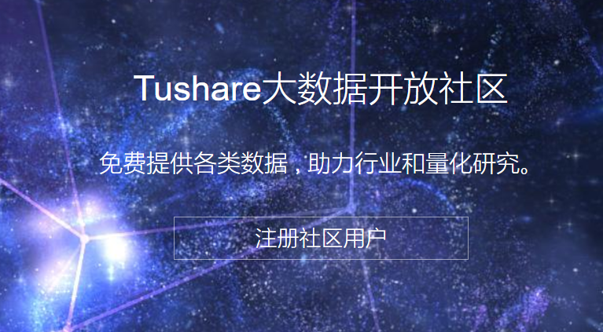
Tushare是一个免费、开源的python财经数据接口包。主要实现对股票等金融数据从数据采集、清洗加工 到 数据存储的过程，能够为金融分析人员提供快速、整洁、和多样的便于分析的数据，为他们在数据获取方面极大地减轻工作量，使他们更加专注于策略和模型的研究与实现上。考虑到Python pandas包在金融量化分析中体现出的优势，Tushare返回的绝大部分的数据格式都是pandas DataFrame类型，非常便于用pandas/NumPy/Matplotlib进行数据分析和可视化。
输入标题
输入标题
Please enter text here.Please enter text here.Please enter text here.Please enter text here
Please enter text here.Please enter text here.Please enter text here.Please enter text here
Please enter text here.Please enter text here.Please enter text here.Please enter text here

Slide 7
2
数据预处理

Slide 8

数据爬取过程
在爬取新浪财经24*7新闻中发现它的数据是倒序的，也就是说它的第一条是最近最新的新闻，这个网页需要我们不断的下滑下滑才能看到历史新闻，
PPT下载 http://www.1ppt.com/xiazai/

Slide 9
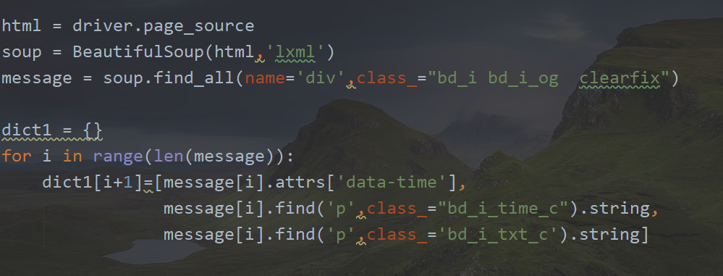
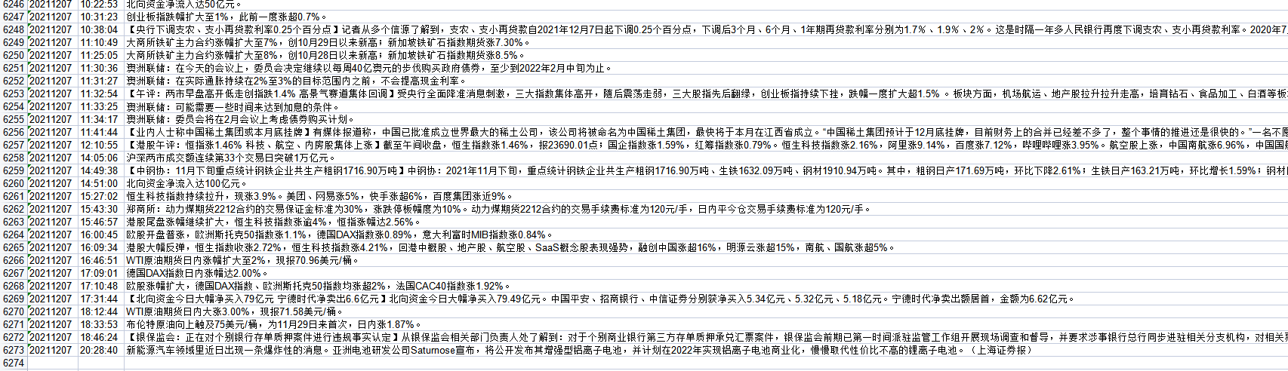
这里我们采用selenium自动化测试的第三方库，通过无界面的模拟浏览器让网页自己自动下滑下拉直到出现我们设置的时间节点后停止，接着分析出网页当前的HTML结构（所需信息被存放在JSON格式中），通过BS4精准定位提取一条新闻的日期、时间和内容，并使用xlwt三方库将这三类数据保证在excel中。

Slide 10
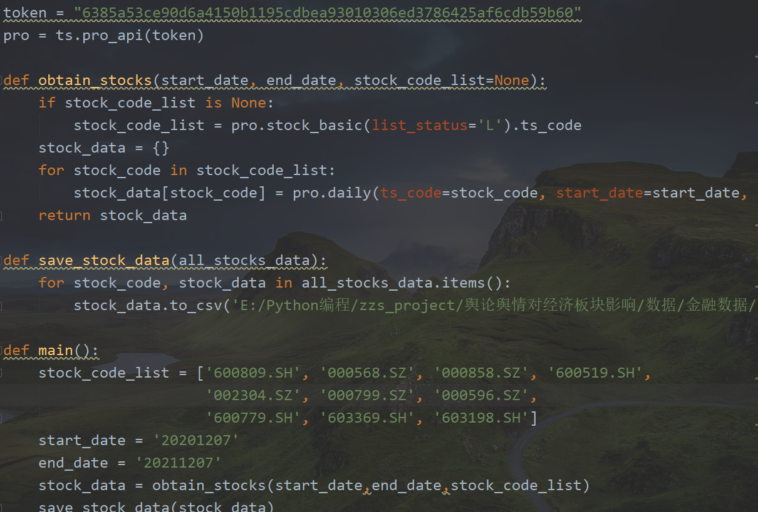
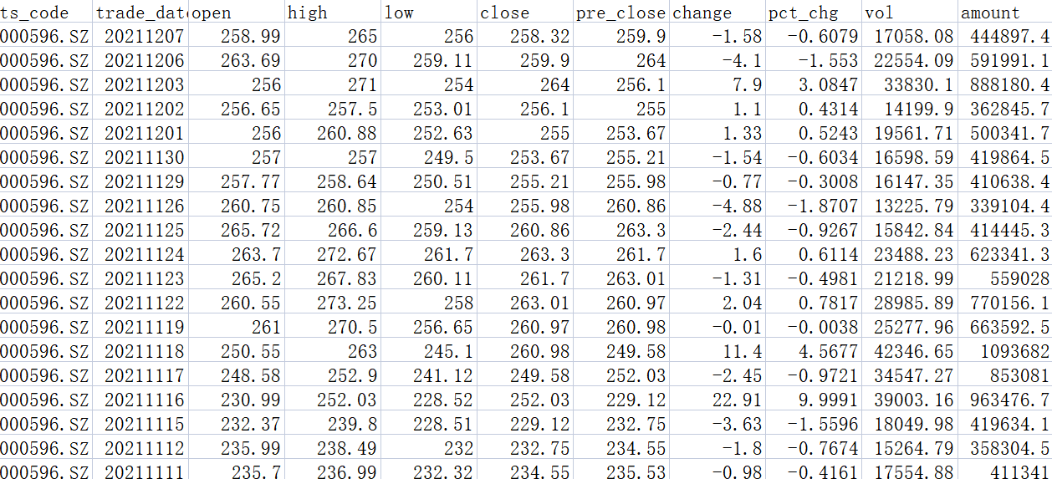
通过Tushare大数据免费金融社区，将诸如白酒，房地产，银行的历史信息保存在excal中。

Slide 11
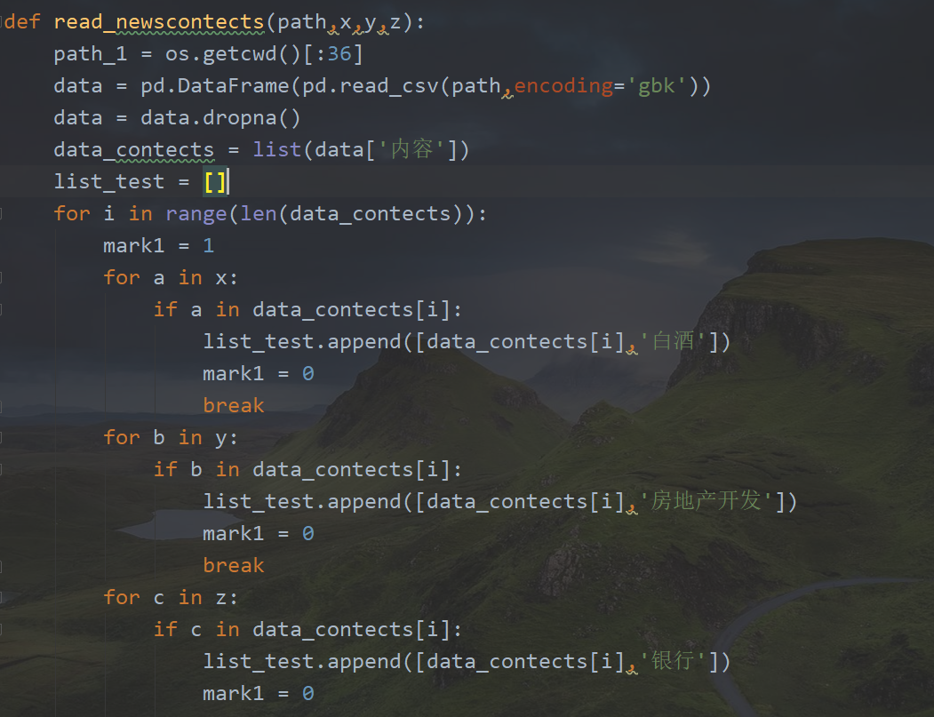
数据清理
Tushare得来的数据没有需要处理的地方，只要把数据读取与顺序给改变一下就行了。这里可以直接采用excel的排序就可以了或者用代码列表逆转一下

Slide 12
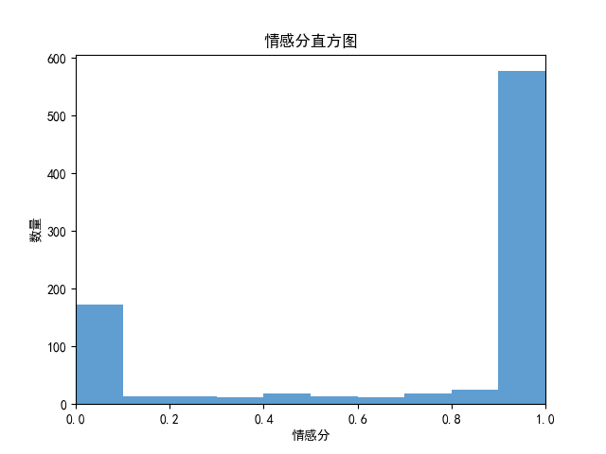
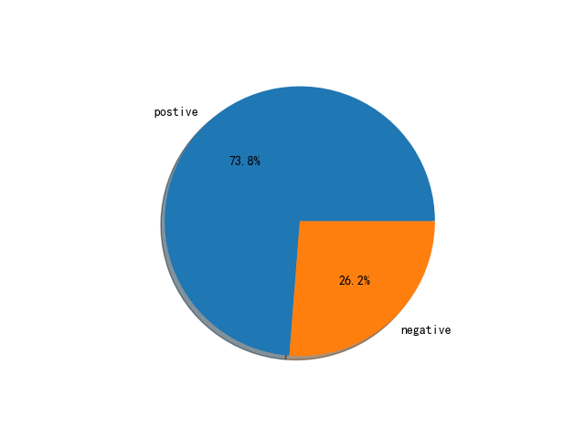
简单的情感分析
我们通过关键词尝试对新闻进行简单的情感分析

Slide 13
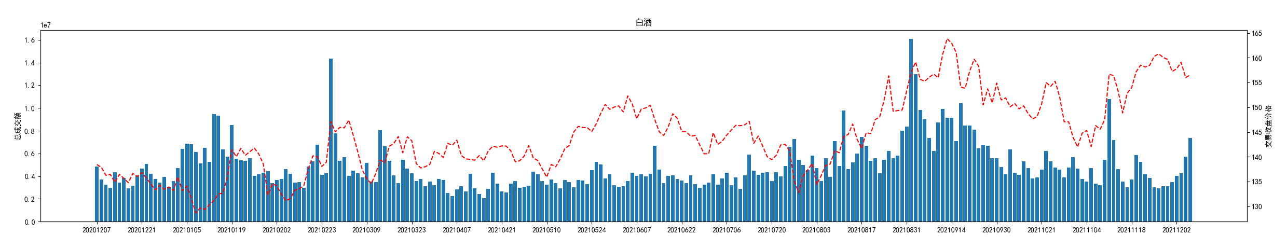
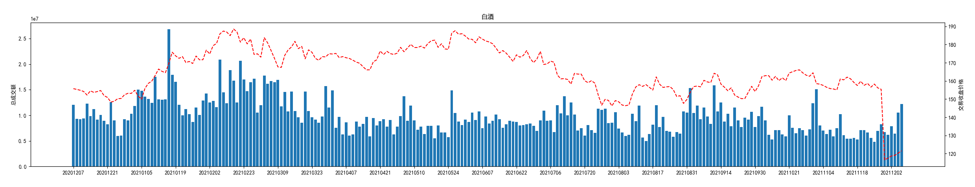
初步的数据可视化

Slide 14
3
数据分析

Slide 15
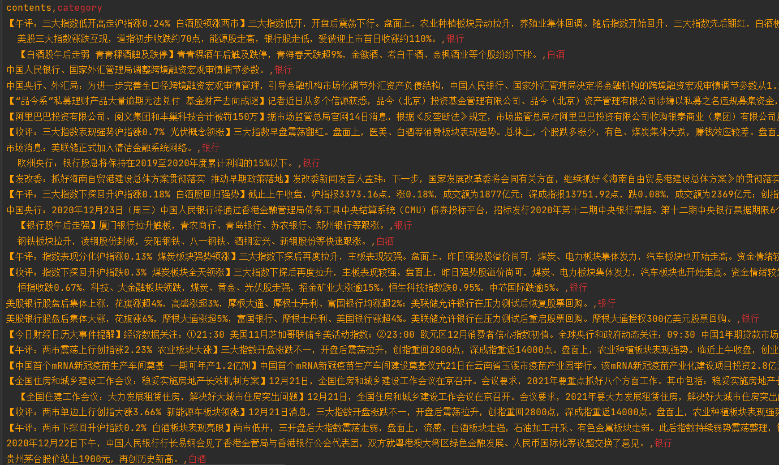
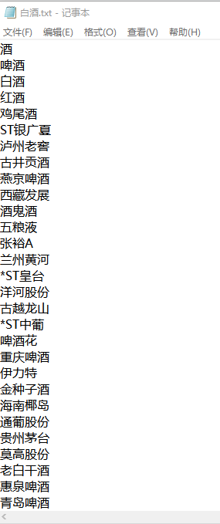
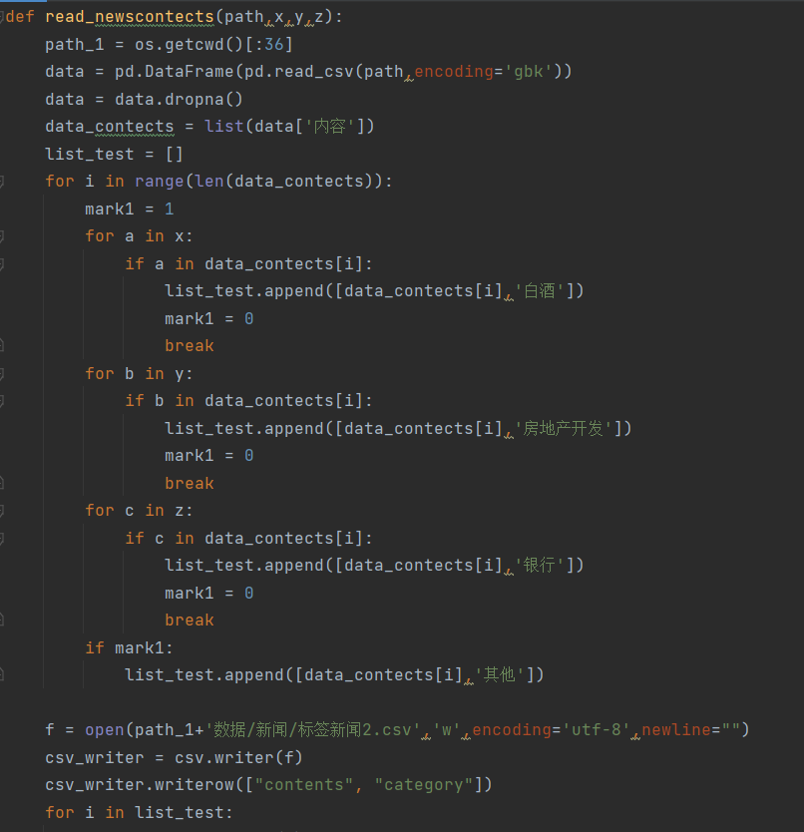
数据分析/挖掘方法
在建立模型之前，我们对数据贴标签。这里我们使用了三个自己创建的分类语料库：：白酒.txt、房地产开发.txt、银行.txt。

Slide 16
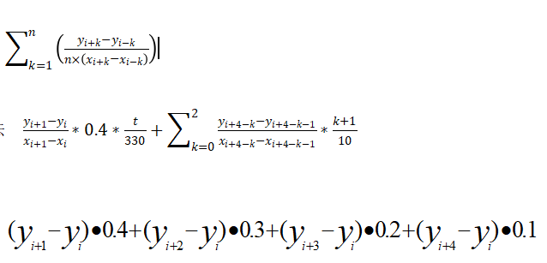
在对新闻内容正负相关贴标签的时候，我想过很多计算公式用来对其进行量化，
比如说：
方法1—平均斜率法
方法2—分时比例算法
方法3—分日权重法
对新闻内容正负相关贴标签
前面我们使用snownlp库对新闻内容进行了简单的情感分析，但是结果并没有准确！在对新闻内容正负相关贴标签的时候，我们想过很多计算公式用来对其进行量化，提高标签的准确性！！！（这里的算法是我们自主设计的）
比如说：
方法1—平均斜率法
方法2—分时比例算法
方法3—分日权重法

Slide 17
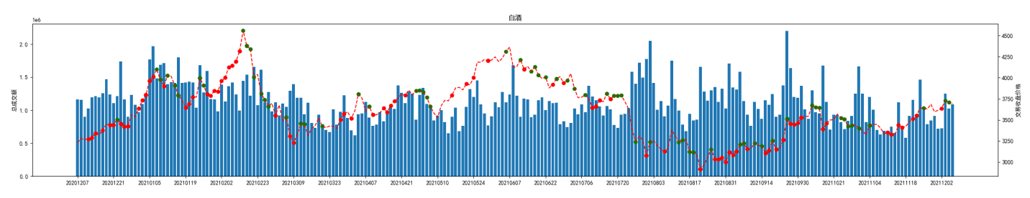
在对新闻内容正负相关贴标签的时候，我们选择了分日权重法，因为它浅显易懂而且效果非常可观！
红点代表该新闻为positive（积极正相关）
绿点代表该新闻为negitive（消极负相关）

Slide 18
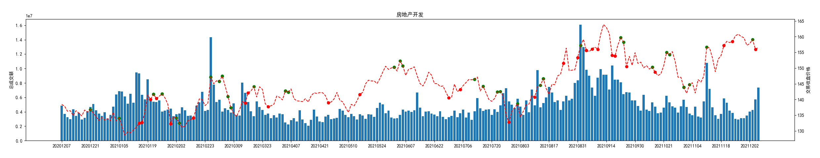
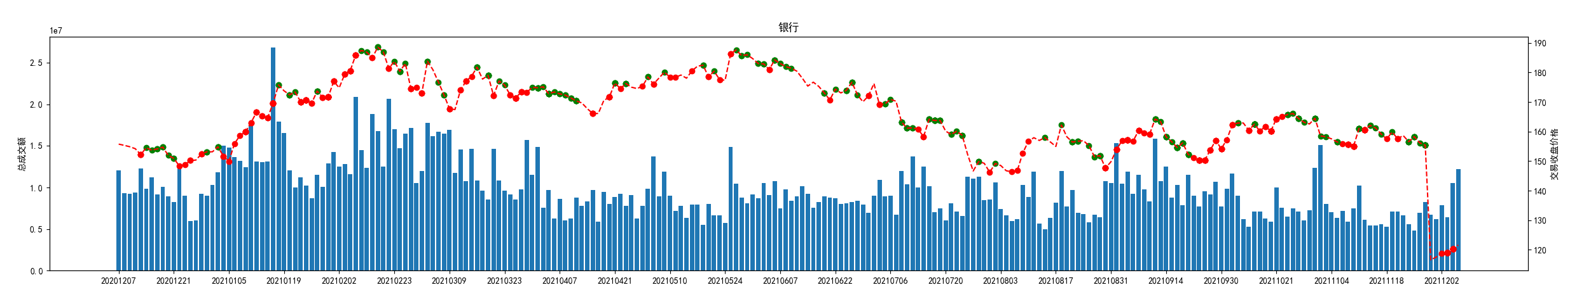

Slide 19
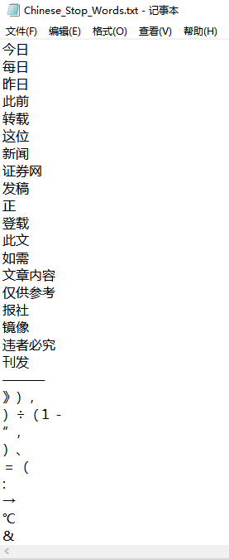
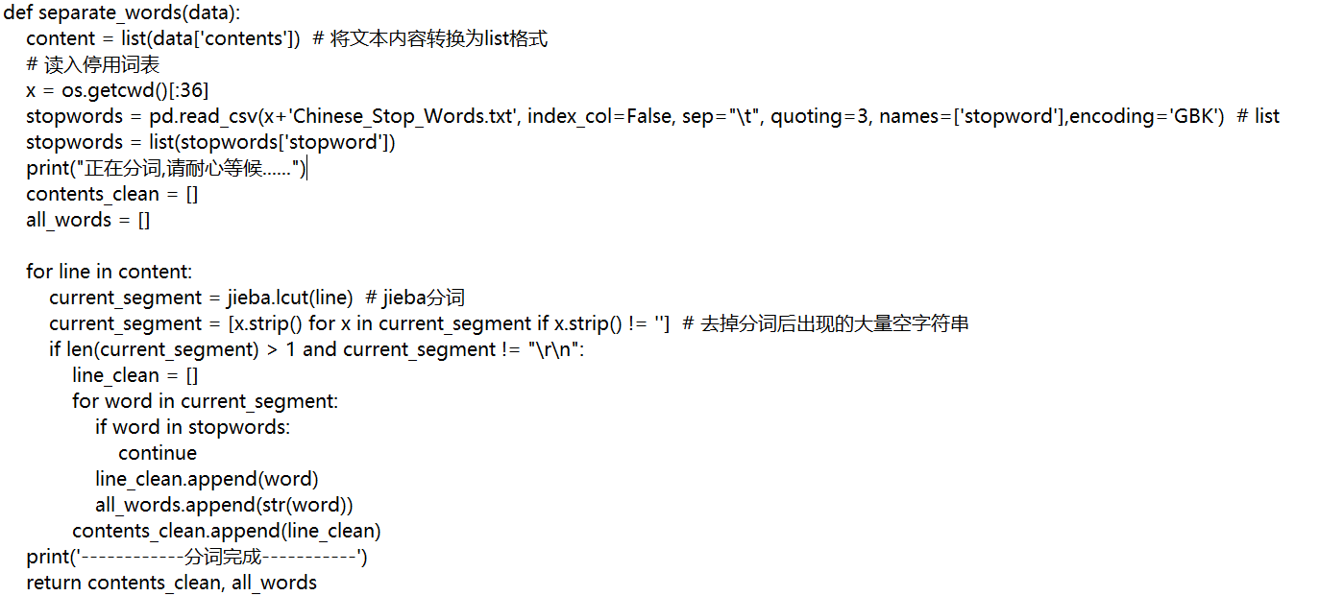
标签贴好后我们还需要对新闻内容做两个处理：一是对新闻内容进行分割，将每一个新闻分割成多个由列表储存的词语；二是对词语列表转换为向量格式，模型无法对文字进行分析，所以我们把中文转换成数字

Slide 20
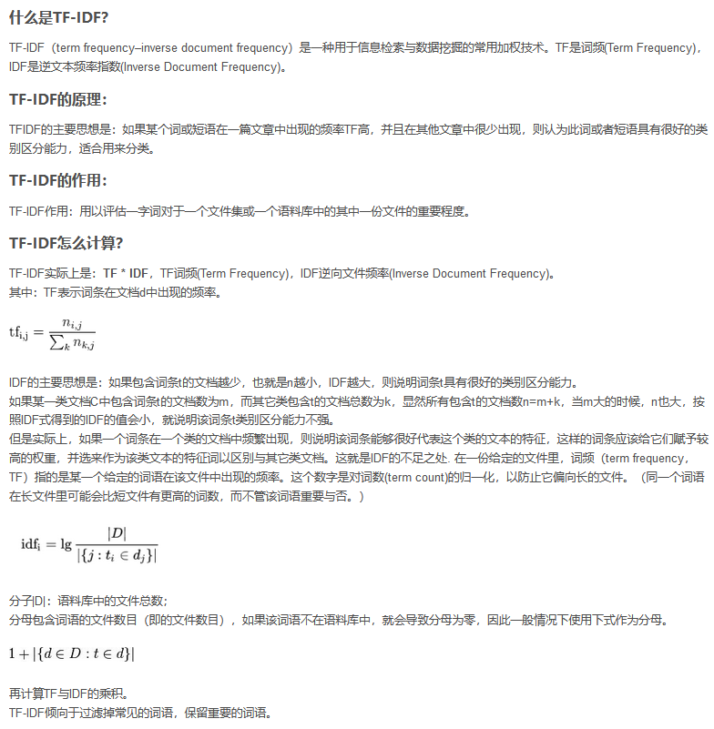
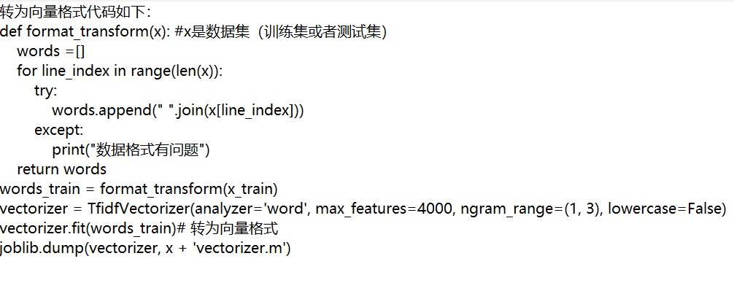
在对词语列表转换为向量格式时，我们使用的是TfidfVectorizer函数，它是机器学习sklearn.feature_extraction.text中的专门用于文本转向量数据化的方法。其原理是：TfidfVectorizer分别是由两种方法 CountVectorizer 与 TfidfTransformer 的结合，其处理文本语言的主要中心思想也就是 TF-IDF (词频-逆文档频率)，TfidfVectorizer 的使用相当于先调用了 CountVectorizer 方法，然后再调用 TfidfTransformer 方法。

Slide 21
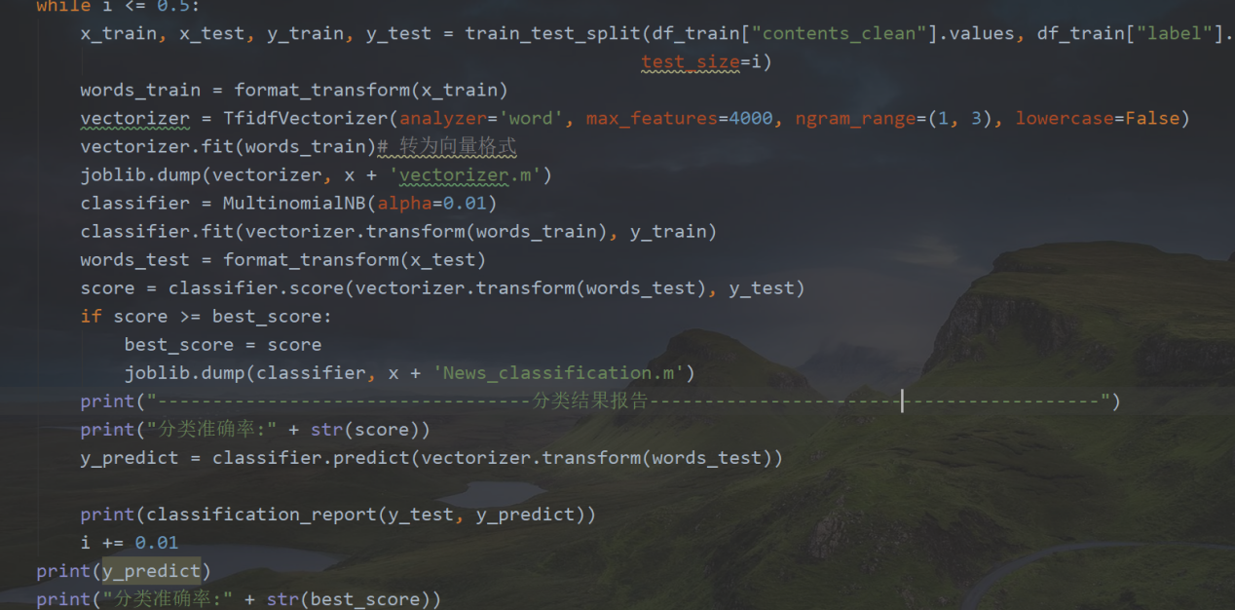
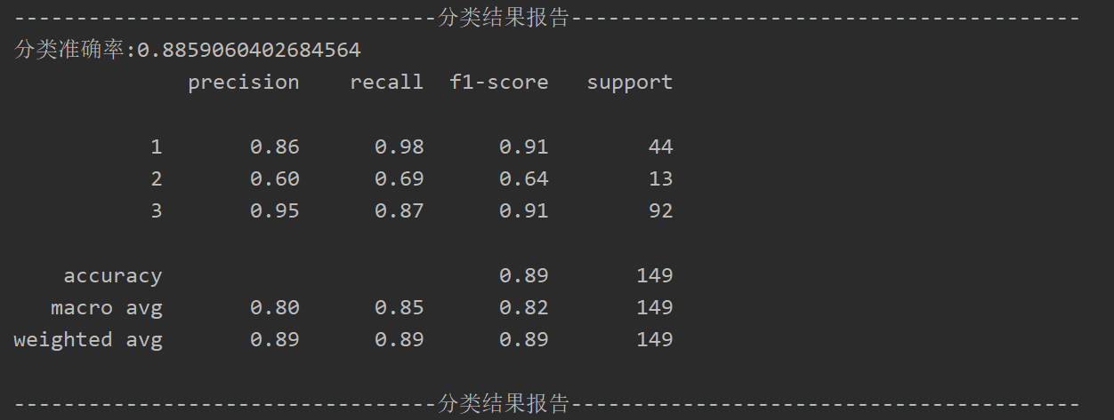
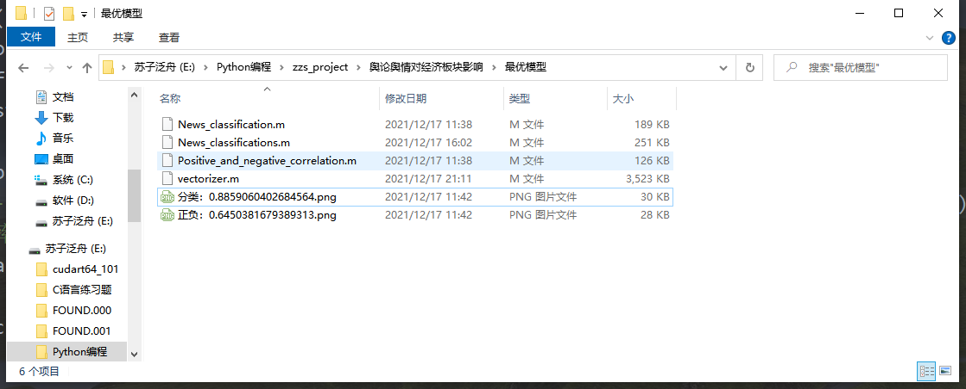
标签贴好后我们就开始了对两个模型进行训练测试跑分，然后保存模型。训练测试保存模型代码如下:

Slide 22
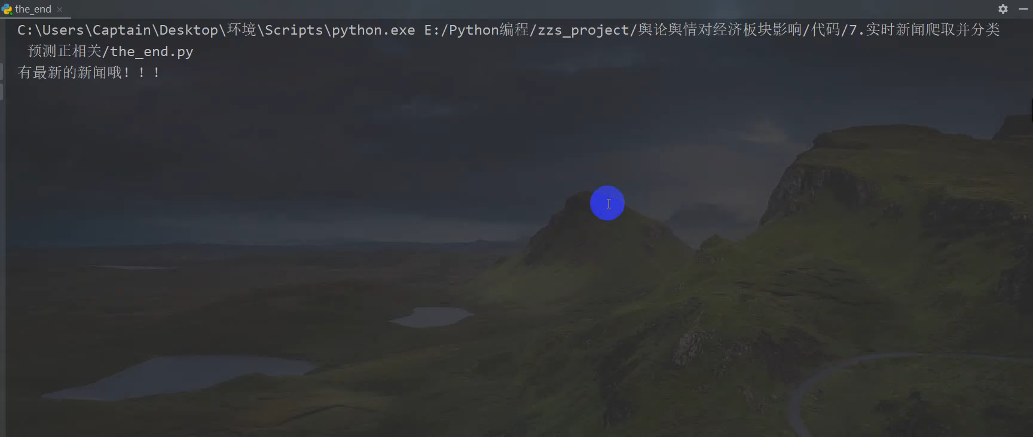
在最后的the_end.py中我们实现了实时监控爬取新浪财经7*24小时全球实时财经新闻，并在得到最新的新闻后对其进行分类和正负相关的预测！这里我们插入一段程序运行的视频来进行结果展示。
01
2
03
04

Slide 23
不足
目前存在最大的问题就是数据量少，准确率低和类别设置太少了,导致整个程序并没有到达预期的效果！
经过语料库初步筛选分类后只剩下了三个类别共800多条可利用的新闻，造成这个现象的主要原因是语料库不够丰富无法覆盖到100%且基数新闻不够！这里前期工作没有做好导致后面训练出来的模型分类准确率不高，不能称之为人工智能，应为人工智障！

Slide 24
4
结论

Slide 25
结论
舆论舆情对经济板块存在一定影响，且通过一系列量化操作可对其新闻影响力进行预测分析。
该程序已实现了大致的框架，基本完成了第一阶段的目标和要求。我们还需要很长时间来对其进行增强创新和完善，接下来对该课题和程序的阶段性计划和目标大致说明一下：
第二阶段：爬取更多的历史新闻数据，增加可分类的新闻板块，提高模型准确性。
第三阶段：优化模型运行时间内存，提高效率。增加一个可提供影响等级的正负相关性模型，使舆论舆情对经济板块影响真正做到量化数据化！
第四阶段：打包整理所有程序代码文件并设计实现GUI界面进行交互，完成一个可执行文件工程。
第五阶段：设计实现与金融交易平台对接的api接口，依据程序分析提供出来的舆论舆情影响等级实现股票自动买入卖出，完成量化交易！

Slide 26
感谢您的观看
THANKS

